Slide 1
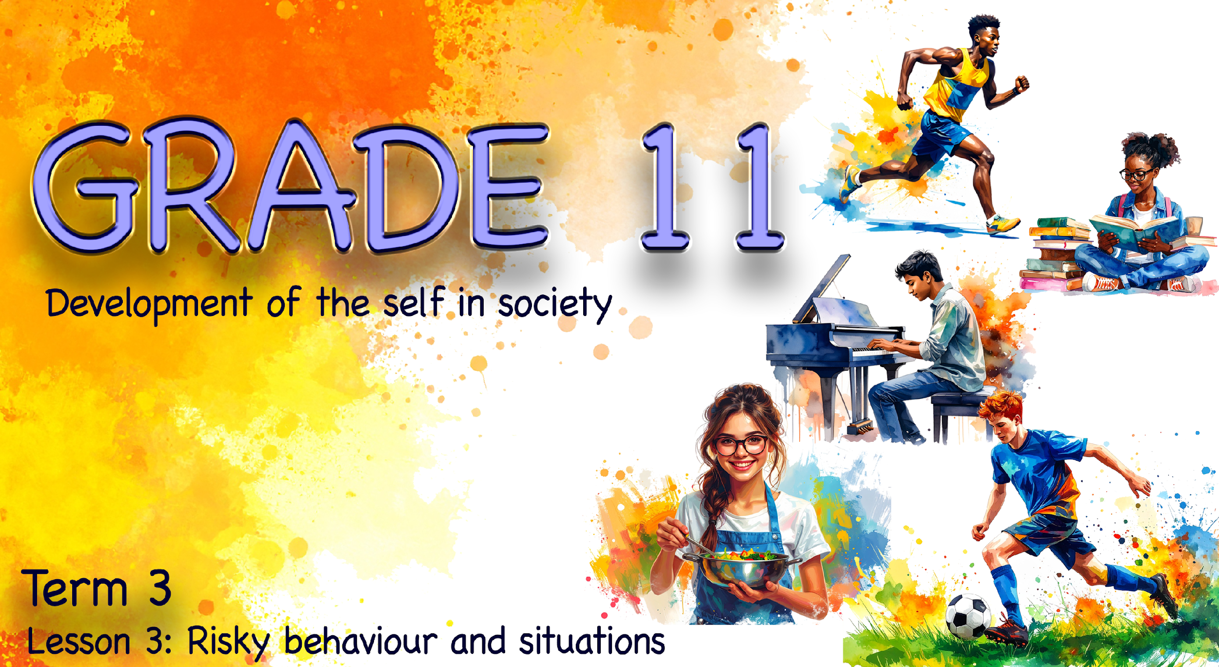



Notes:
Nota aan onderwyser: Hierdie les sal hoofsaaklik as ’n groepgebaseerde, leerdergeleide aktiwiteit aangebied word, waar leerders die meeste van die inhoud self sal ontwikkel, soortgelyk aan ’n omgekeerdeklaskamer-benadering. Jou rol is om die proses te fasiliteer en enige leemtes mondelings aan te vul waar nodig.
Leerders sal in vyf groepe werk en hul bevindinge aan die einde van die les aanbied. Verdeel die klas in 5 groepe sodat ongeveer 10 minute vir aanbiedings toegeken kan word.
Verwys asseblief na die memo-dokumente vir riglyne, verwagte antwoorde/reaksies en belangrike onderrigpunte terwyl leerders werk, sodat u groepe in die regte rigting kan stuur en verseker dat akkurate inligting gedeel word.
Wenk: U kan dit meer prettig maak deur ’n paar eenvoudige rekwisiete saam te bring om leerders te help om tydens hul aanbiedings in karakter te kom.
Skyfie 1: Welkom terug in die klas. Hierdie is ons derde les in hierdie reeks oor die ontwikkeling van ’n gesonde en gebalanseerde leefstyl. Voordat ons begin, kom ons kyk hoe goed julle onthou.
Draai na ’n maat en deel:
EEN wenk oor hoe om jou fisieke gesondheid uit Les 1 te balanseer.
EEN voorbeeld van hoe groepsdruk jou leefstylkeuses negatief kan beïnvloed uit Les 2.
Mooi so! Noudat ons weer gefokus is, kom ons begin.

Slide 2
Teen die einde van hierdie les behoort leerders in staat te wees om die volgende te kan doen:
Defineer riskante gedrag en onderskei dit van ’n ongeluk deur te verduidelik hoe riskante keuses persoonlike veiligheid en die veiligheid van ander kan beïnvloed.
Analiseer ’n scenario oor riskante gedrag deur die impak daarvan op die individu en gemeenskap, die rol van swak besluitneming en sosio-omgewingsfaktore te verduidelik, en positiewe veranderinge voor te stel.
Reflekteer oor jou eie leefstylkeuses en identifiseer persoonlike veranderinge wat nodig is om risiko te verminder en jou toekomstige doelwitte te ondersteun.
Notes:
Skyfie 2: Teen die einde van hierdie les behoort leerders in staat te wees om die volgende te kan doen:
Defineer riskante gedrag en onderskei dit van ’n ongeluk deur te verduidelik hoe riskante keuses persoonlike veiligheid en die veiligheid van ander kan beïnvloed.
Analiseer ’n scenario oor riskante gedrag deur die impak daarvan op die individu en gemeenskap, die rol van swak besluitneming en sosio-omgewingsfaktore te verduidelik, en positiewe veranderinge voor te stel.
Reflekteer oor jou eie leefstylkeuses en identifiseer persoonlike veranderinge wat nodig is om risiko te verminder en jou toekomstige doelwitte te ondersteun.

Slide 3
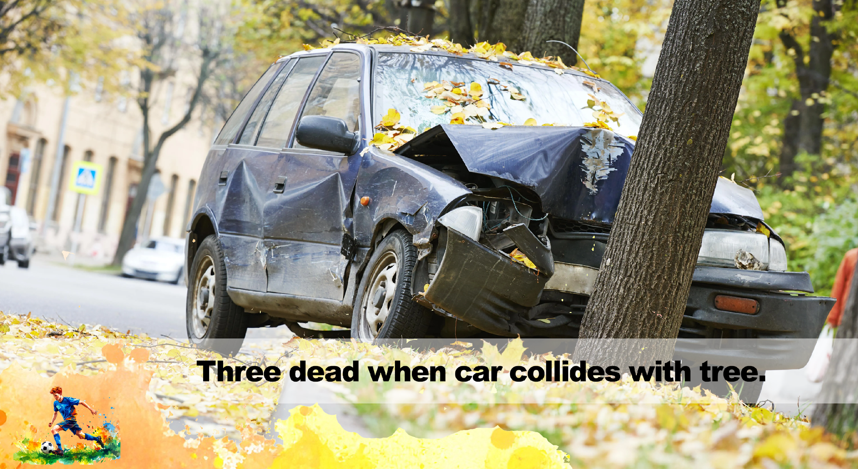

Riskante gedrag is ’n keuse of gedrag wat die kans op skade verhoog.
’n Ongeluk is ’n gebeurtenis wat buite jou beheer is, nie beplan is nie en/of besering of skade veroorsaak.
Notes:
Skyfie 3: In die vorige les het ons na verskillende faktore gekyk wat leefstylkeuses beïnvloed. Ons het gefokus op voorbeelde van sosio-ekonomiese invloede waaroor jy dikwels min beheer het.
Vandag gaan jy leer oor riskante gedrag en riskante situasies, en hoe hierdie keuses jou persoonlike veiligheid en die veiligheid van die mense rondom jou kan beïnvloed.
Kom ons sê jy bestuur ’n motor saam met twee van jou vriende nadat julle van ’n partytjie af teruggekom het waar julle almal alkohol gedrink het. Jy verloor beheer en die motor tref ’n boom.
Wat was die impak van jou keuse om daardie aand alkohol te drink op jou en jou vriende? Laat 2–3 leerders reageer.
Kan julle sien hoe dit ’n voorbeeld van riskante gedrag is?
Stel jou nou voor jy is ’n passasier in ’n motor, en ’n dronk bestuurder ry in julle motor vas. In hierdie geval kon jy nie die ongeluk beheer nie.
Dit is ’n belangrike onderskeid: Riskante gedrag is keuses of gedrag wat die kans op skade verhoog. Riskante gedrag beïnvloed jou persoonlike veiligheid en dié van die mense rondom jou. ’n Ongeluk is ’n gebeurtenis wat buite jou beheer is, nie beplan is nie en/of besering of skade veroorsaak.

Slide 4
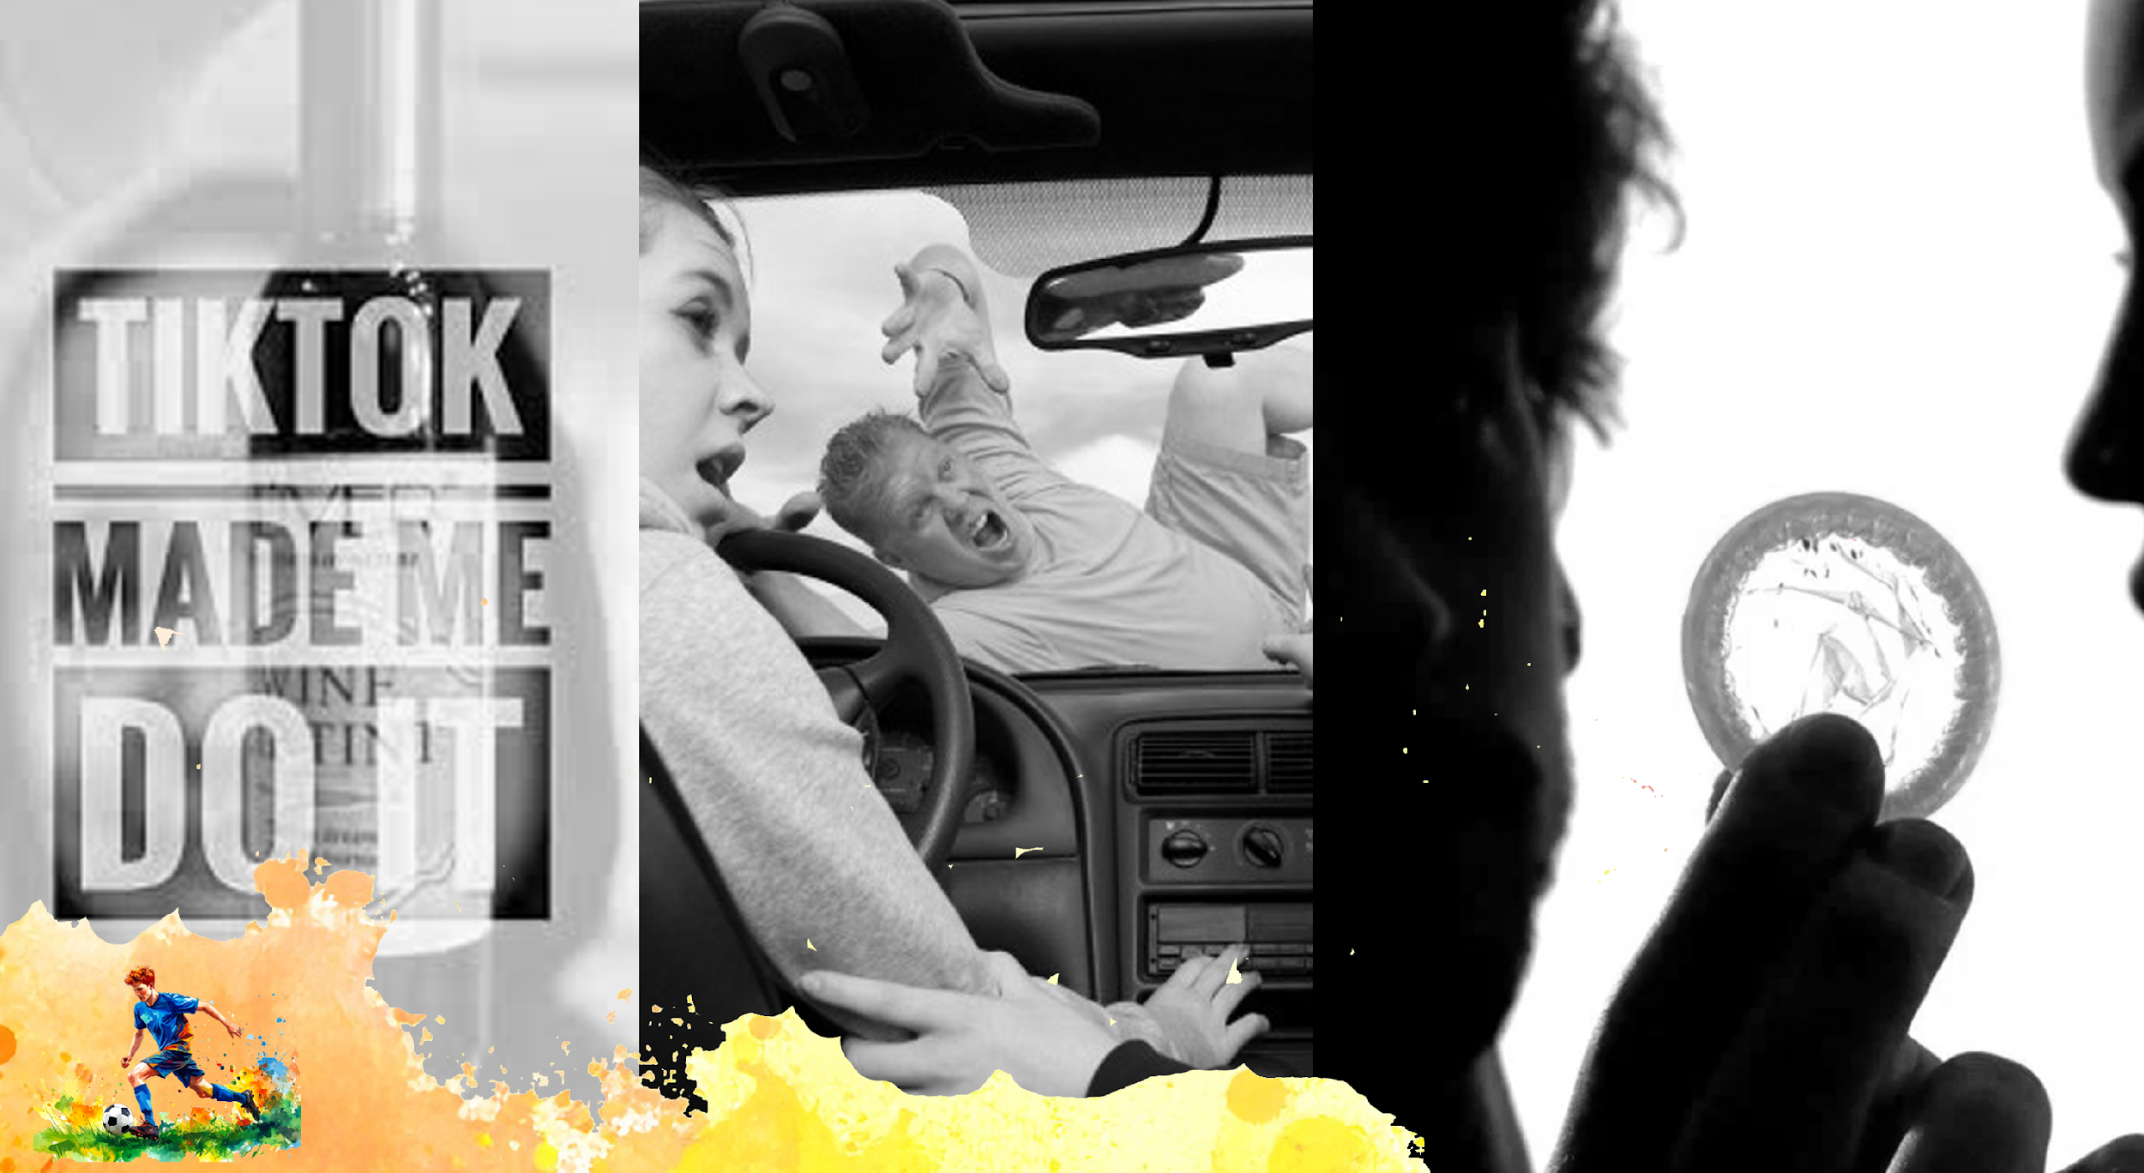
1.
2.
3.
Notes:
Skyfie 4: Kom ons kyk na ’n paar voorbeelde van riskante gedrag en die negatiewe impak wat dit op jou leefstylkeuses kan hê.
Lees die drie scenario’s in Aktiwiteit 1 (Les 3 – Werkkaart) saam met ’n maat. Voltooi die vrae saam.
Verwys na die Les 3 – Werkkaart MEMO vir moontlike antwoorde.

Slide 5





Notes:
Nota aan onderwyser: Die Les 3 – Groepuitdaging sluit vyf aktiwiteite in. Deel een aktiwiteit per groep uit, sodat verskillende groepe in die klas aan verskillende scenario’s werk. Laat 14 minute toe vir groepe om deur die vrae te werk en hul onderhoud te oefen, wat regstreeks voor die klas aangebied sal word.
Skyfie 5: Hierdie les gaan ’n bietjie anders werk. Julle gaan nou vir die volgende 14 minute in julle groepe werk. Elke groep sal EEN teks ontvang om deur te lees.
Gebruik die vrae en leidrade in die aktiwiteit om julle te help om vir julle aanbieding voor te berei. Elke groep moet een Nuusverslaggewer hê wat twee lede van die groep sal ondervra.
Julle aanbieding moet die hoofkwessie, naamlik riskante gedrag, wat in die teks uitgebeeld word, uitlig, asook die impak wat dit op die betrokke individue en die plaaslike gemeenskap gehad het.
Verwys na die Les 3 – Groepuitdaging MEMO vir leiding.

Slide 6

Notes:
Skyfie 6: Groepe bied hul onderhoude aan die klas aan. Elke groep sal twee minute hê om hul aanbieding te doen. Onthou om op die kernpunte uit julle teks te fokus en praktiese voorstelle in te sluit.

Slide 7


Notes:
Skyfie 7: Baie van dit wat julle vandag en in die vorige twee lesse geleer het, het gefokus op die negatiewe invloede op leefstylkeuses. Vandag het ons spesifiek gefokus op riskante gedrag en hoe die impak van hierdie besluite jou toekoms kan beïnvloed.
Die aanbiedings waarna ons gekyk het, het die volgende aangespreek:
Middelmisbruik, soos dwelms en alkohol
Onveilige seksuele gedrag
Die risiko van tienerswangerskap
Swak higiëne
Onveilige padgebruik
Dit is nie die enigste voorbeelde van riskante situasies nie. Suid-Afrika ervaar ook ’n ernstige toename in tienerselfdood, asook tieners wat met ongesonde eetgewoontes sukkel. Ons sal die kwessie van tienerselfdood in die volgende les in meer diepte ondersoek.
In die lig van al hierdie besprekings moet jy kies om jou toekoms te ontwerp. Dit beteken om iemand te wees wat nie bloot die groep volg nie, maar wat kies om op ’n manier te leef wat die sukses van jou toekomstige drome en doelwitte direk sal beïnvloed.
Reflekteer in Aktiwiteit 2 (Les 2 – Werkkaart) op die vrae op jou werkkaart en dink na oor watter veranderinge jy moontlik in jou eie lewe moet maak.

